Slide 1
Master en Ciberseguridad - Universidad Católica de Murcia en colaboración con Telefónica e Eleven Paths 8va Edición.
DISTRIBUCIÓN ORIENTADA A LA OBTENCIÓN DE INFORMACIÓN EN LA RED
Presenta:
JIM CÁRDENAS CRUZ
Tutores:
FELIZ BREZO FERNÁNDEZ
YAIZA RUBIO VIÑUELA

Slide 2

INTRODUCCIÓN
Los datos que se encuentran en la web son abundantes, al punto de que ni siquiera una persona puede llegar a imaginar todo lo que podría encontrar en la web
Gracias a OSINT, las herramientas que se ofrecen y las tácticas adecuadas, se puede facilitar un poco este arduo trabajo.
Para poder realizar con éxito estas búsquedas se deberá tener un plan y/o estrategia a seguir para que de este modo los esfuerzos realizados no sean inútiles o los resultados sean poco relevantes, de modo que no conduzca al agotamiento o perdida de interés en el camino.
En el presente trabajo se propone una distribución en Ubuntu donde se recopilan herramientas de OSINT, previamente probadas y analizadas, para así poder facilitar la búsqueda inteligente en fuentes abiertas, se proporcionará un script para poder realizar la instalación en cualquier distribución limpia de Ubuntu así como la imagen OVA.

Slide 3
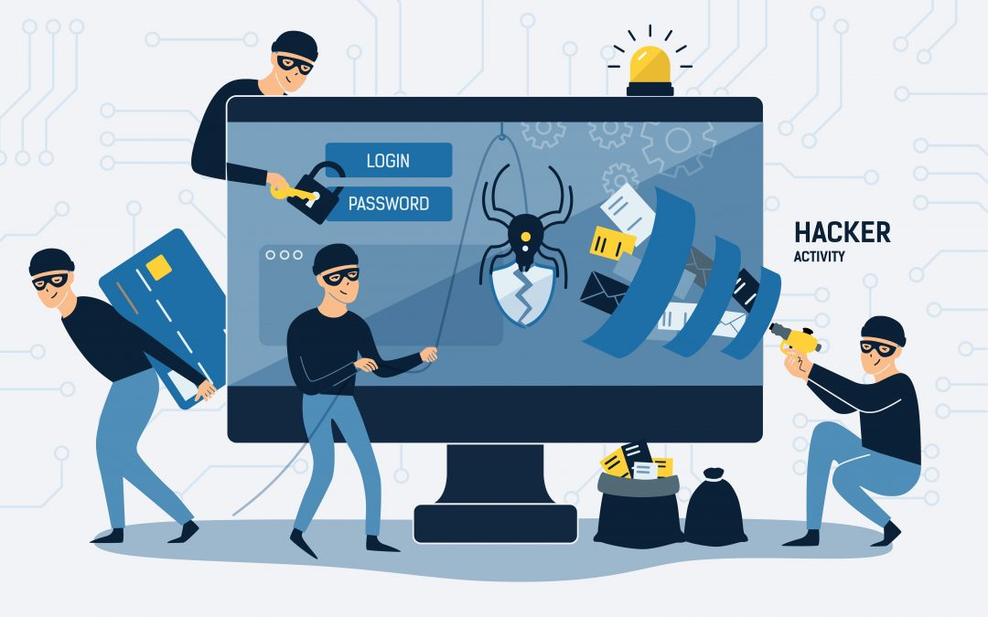
PROBLEMA OBJETO
Al momento de conocer más a fondo OSINT, me pude dar cuenta de la problemática que tenía en cuanto a mi ambiente laboral, ciberseguridad para bancos en Sudamérica, esta problemática se rige en mayor nivel a la búsqueda diaria de datos sobre Cibercriminales (que realizan ataques phishing u otros tipos de ataques a los usuarios de los bancos) y toda la información que se debe analizar, lo cual conlleva al uso diario de herramientas que ofrece OSINT, esta problemática en mayor nivel genera la siguiente pregunta:
¿Se puede extraer todos los datos de un Cibercriminal o relacionados, sin el uso de herramientas de OSINT?

Slide 4

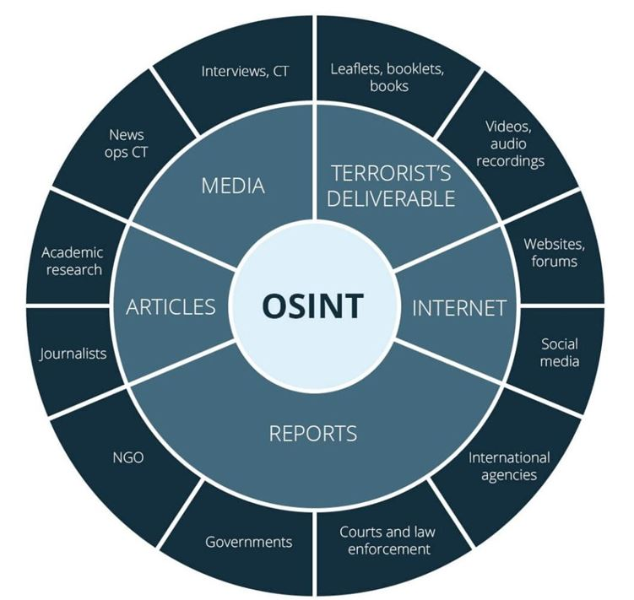
OBJETIVOs DEL PROYECTO
El objetivo principal a alcanzar en este proyecto final, es de poder analizar, probar y juntar las herramientas OSINT en una distribución limpia de Ubuntu y entregar un fichero .ova que facilite el uso de dichas herramientas, para para poder realizar la búsqueda de información de forma eficiente.
Brindar un script que se pueda correr sobre una distribución limpia de Ubuntu, esto permitirá la instalación de todas las herramientas del catálogo (que requieran instalación).
Brindar información de las herramientas, como usarlas y categorizarlas por el tipo de datos que se puede obtener de cada una de ellas.

Slide 5
hIPOTESIS
La distribución que poseerá las herramientas de OSINT, por su entendimiento y su fácil instalación, como finalidad tendrá que poder facilitar el trabajo a los usuarios (estos usuarios no necesariamente deben poseer mucho conocimiento en ciberseguridad), que requieran el uso de herramientas OSINT y así poder usar esta distribución de manera efectiva y eficaz.

Slide 6
Herramientas instaladas
Recon-ng
The Harvester
maltego
Sherlock

Slide 7



Herramientas instaladas
Nmap
OSRFramework
Twint
OSI.IG

Slide 8

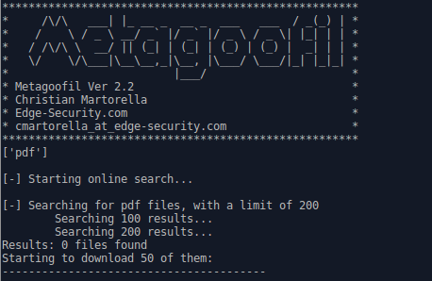
Herramientas instaladas
SUBIST3R
DMitry
METAGOOFIL
KATANA-DS

Slide 9
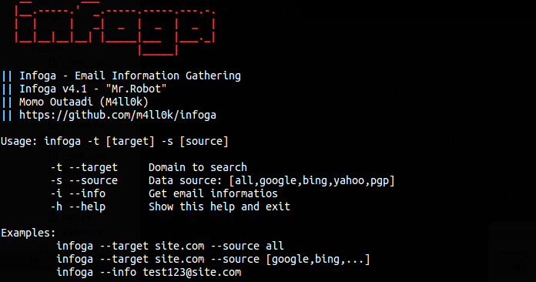
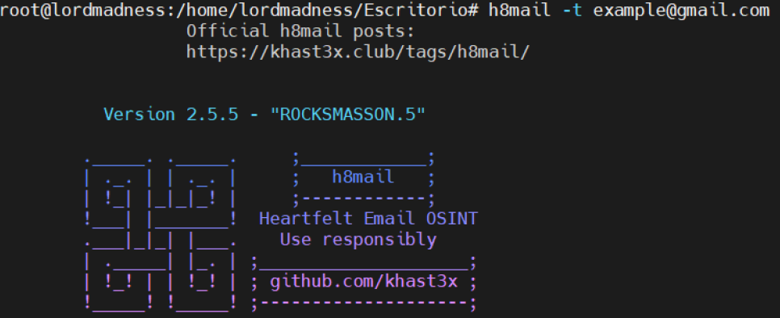


Herramientas instaladas
infoga
H8mail
ghunt
dnsmap

Slide 10
Herramientas instaladas
profil3r
fisherman
Social pwned

Slide 11
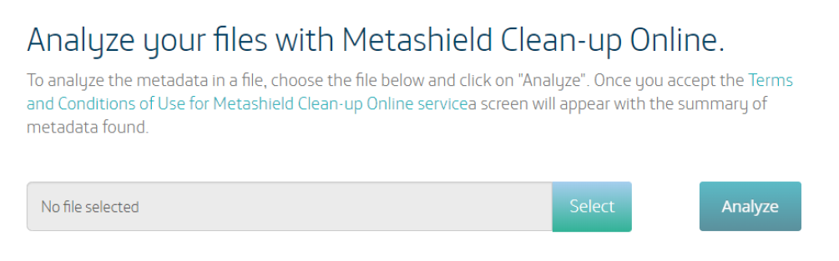
Herramientas web en marcadores
shodan
robtex
Geosocial footprint
Metashield Clean-up Online
Spiderfoor hx

Slide 12




Herramientas web en marcadores
Mr looquer
censys
Flightaware
lampyre

Slide 13

Herramientas web en marcadores
Builtwith
Searchcode
zoomeye
DnsDumpster

Slide 14



Herramientas web en marcadores
Wayback machine
ipinfo
Central ops
imgops

Slide 15
Herramientas web en marcadores
Whotwi
Urlscan.io

Slide 16

Pausa para exponer el Script y casos prácticos (uso de las herramientas) del uso del .ova

Slide 17
CONCLUSIONES
Las herramientas fueron probadas y todas funcionan correctamente, por tanto también se logró construir el fichero .ova con todas las herramientas descritas.
Se pudo crear el script de instalación y probarlo, de modo que las herramientas se instalan de forma satisfactoria, por lo que se logró completar satisfactoriamente el catálogo del presente proyecto.
Se brindo la información básica para el entendimiento y uso de cada una de las herramientas y donde se encuentran dentro del fichero creado.

